Slide 1


Heure du jeudi 15 mars 2018

Slide 2
HDJ 15/03/2018
L’Heure du Jeudi du 15 mars 2018 est consacrée à la réalisation du E-Learning Tutoriel et Vidéo - Parcours Epargne Financière et Assurance disponible sous Essenti@.
Pour les collaborateurs l’ayant déjà réalisé, nous vous invitons à suivre le E-learning Loi de finances - Particuliers 2018 disponible sous Essenti@.
Nouveau : Le Guide Fiscal 2018 est en ligne sous la Rubrique des Commerciaux en cliquant ici

Slide 3
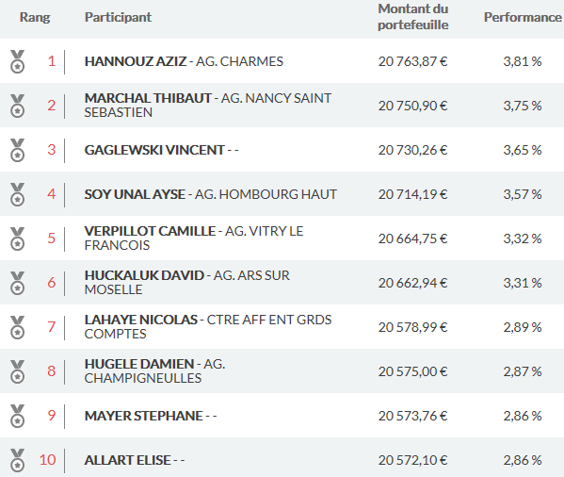

Portefeuille virtuel 2018
30 euros par collaborateur à gagner pour les 100 premiers collaborateurs ayant eu la meilleure performance dans le classement CELCA au 23 juin 2018.
Pour vous connecter : www.selectionetperformance.fr
    Lors de votre première connexion, votre User et votre Mot de passe correspondent à votre matricule RH.
Retrouvez les 10 meilleures performances du portefeuille virtuel au 12/03/2018
Actualités : Fonds d'Allocation Pilotée : 3 ans déjà !
  Allocation Pilotée Equilibre et Allocation Pilotée Offensive viennent de fêter leur 3ème anniversaire.
  Découvrez le flash info spécial en cliquant sur le lien suivant : Flash APE APO

Slide 4

Actualités de la semaine
Fichiers à traiter : Mobilité bancaire
      Izicarte
      PEL non-respect
Lutte anti-résiliation
Fichier Surveillance
Livret A
EPARGNE - MIF II - Nouveaux parcours client
EPARGNE - Assurance-Vie – SCPI PFO 2
EPARGNE - Assurance vie – J’assure Spécial Fonds Euros
EPARGNE - Position de NATIXIS ASSET MANAGEMENT fasse à l’assignation de l’UFC Que Choisir
EPARGNE - CNP : Dématérialisation des relations contractuelles à compter du 1er avril 2018
EPARGNE - PUMA : Evolutions et améliorations Interfaces métier
BANCA - Étape « Coup de poing » N°2
BANCA - Mobilité Bancaire
BANCA - Abonnement Presse - ADLPartner
BANCA - Samsung Pay
BANCA - Brochures tarifaires Particuliers
MARCHE DES PROS – Compte excédent pro
MARCHE DES PROS – CE NET
MARCHE DES PROS – Suivi du Fonds de Commerce
MARCHE DES PROS – Action compte CDD 04 PROS
MARCHE DES PROS – DDA – Assurance Auto Pro
Retrouvez chaque semaine toutes les actualités dans le brief DG / DUC / DA adressé aux managers.

